Slide 1
C9930, 5. cvičení, 2. 4. 2020
Rozšířená Hückelova metoda procvičování 2
Výchozí soubor dat se zadáním úloh:
https://is.muni.cz/auth/el/sci/jaro2020/C9930/um/zadani_uloh/
cviceni_EHT2_2020.docx nebo cviceni_EHT2_2020.pdf

Slide 2
C9930, 6. přednáška, 2. 4. 2020
Rozšířená Hückelova metoda – závěr
Hartreeho metoda SCF- úvod
John P. Löwe, Quantum Chemistry
Kapitola 10: Část 10-2
Ira N Levine, Quantum Chemistry (6th Edition)
Kapitola 11: Část 11.1

Slide 3
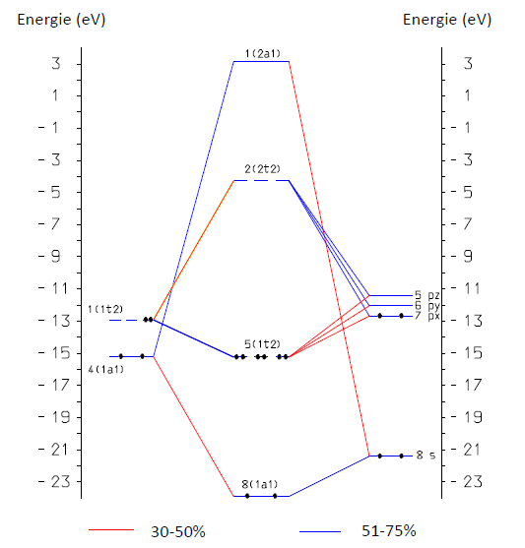

Slide 4
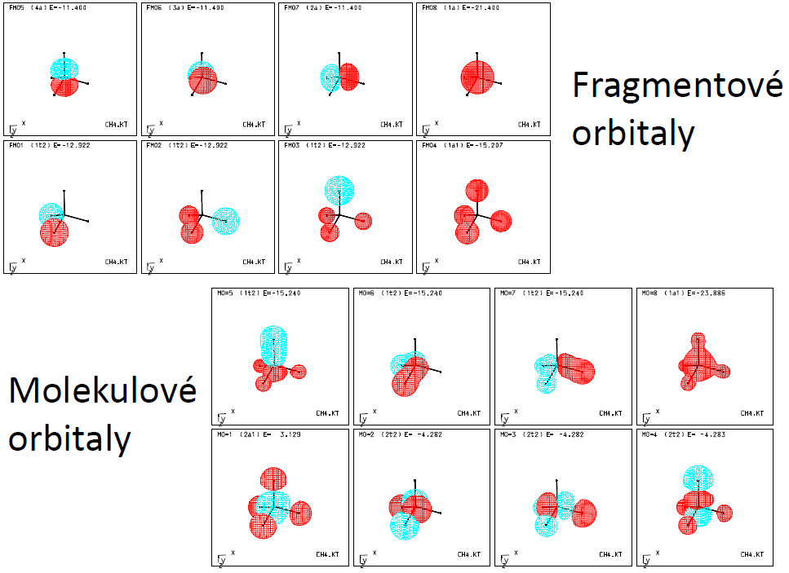

Slide 5
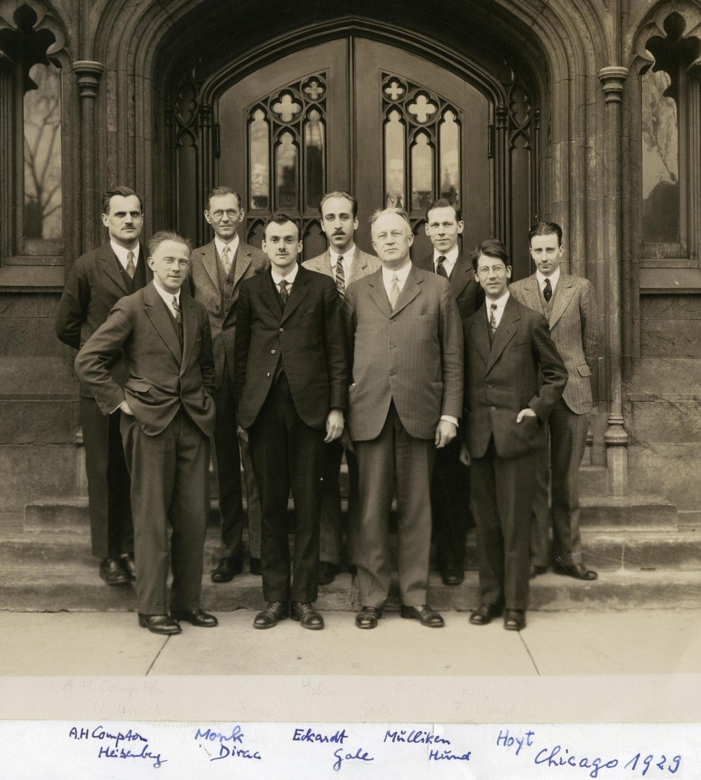
Lowe 10-2: Mullikenovy populace

